Slide 1
Cisco設備原理簡介與網路環境規劃設定
講師：施勢帆 博士

Slide 2
老師簡介
姓名：施勢帆
學歷：國立台灣科技大學電機工程研究所博士
經歷 ：亞東技術學院電機系專任副教授
曾任：亞東技術學院電子計算機中心主任
專長：寬頻網路、開放原始碼軟體系統
網站：http://mouse.oit.edu.tw
E-mail：shie@ee.oit.edu.tw
Phone ：(02)77380145-2116

Slide 3
課程目標
在什麼情況下應用集線器、交換機和路由器
利用Cisco軟體確認端口、協定、位址和可連接性
根據要求互連交換機和路由器
配置交換機和路由器以支持LAN和WAN 服務
Notes:
Slide 1 of 2
Purpose: This slide states the course objectives.
Emphasize: Read or state each objective so each student has a clear understanding of the chapter objectives.

Slide 4
CCNA課程目標(續)
  設置IP子網以便有效地管理網路
  確認交換機、路由器及其配置的網路服務是按我們的預期在運作
  透過配置訪問列表來控制對網路段或網路資源的訪問
  判斷網路故障的原因並解決之
Notes:
Slide 2 of 2
Purpose: This slide continues the course objectives.
Transition: Following is a figure of the network the students will learn to build during this course .

Slide 5
預備知識
了解常用的網路名詞和拓撲
了解網路協定的基本功能
了解網路設備的基本作用
了解ISO/OSI參考模型的各層
互連的Cisco網路設備
(ICND)
能操作 Windows, Linux
能運用Internet或intranet
二進製與十六進製數的基本操作能力
Notes:
Purpose: This figure states the chapter prerequisites.
Emphasize: Make sure the students have a clear understanding of the course prerequisites.
To attend this course the student should have basic knowledge of data networking comparable to the material found in Internetworking Technology Multimedia (ITM). Generally the student should have a basic understanding of networking concepts and an exposure to IP or IPX networking.
Note: Poll the students on their understanding of the prerequisites and gage your classroom discussions around the students’ level of knowledge.
This course part of the certification requirements for Cisco Certified Network Associate (CCNA).
Transition: The following figure describes what is expected of the students during this course.

Slide 6












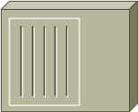

常用圖例
橋接器
交換機
路由器
訪問
伺服器
ISDN
交換機
多層
交換機
網路
交換機
DSU/CSU
個人電腦
文件伺服器
數據服務單元/
通道服務單元
數據機
Web伺服器
廣域網 “雲”
虛擬局域網
(顏色可能不同)
集線器
網路雲或廣播域
以太網
快速以太網
串行線
電路交換線
Notes:
Purpose: This figure identifies the symbols typically used throughout the graphical presentations of this course.

Slide 7
課程簡介 (1/2)
第一章 互連網概念綜述
第二章 基于TCP/IP的互連網路
第三章 配接Cisco設備
第四章 NetSim－Cisco路由器基礎
第五章 NetSim－Cisco路由器管理
第六章 NetSim－IP靜態路由(I)
第七章 NetSim－IP靜態路由(II)

Slide 8
課程簡介 (2/2)
第八章 NetSim－IP 動態路由－RIP、IGRP、 EIGRP、OSPF
第九章 NetSim－Cisco交換機管理
第十章 NetSim－VLAN
第十一章－Cisco存取規則清單
第十二章 NetSim - Network Address Translation
第十三章 NetSim－Cisco WAN專線服務－PPP、 ISDN
第十四章 NetSim－Cisco WAN專線服務 － Frame Relay

Slide 9
第一章
互連網概念綜述
描述數據在源和目標設備間的傳送過程
清楚集線器、交換機和路由器在網路中擔當的角色和功能；懂得在什麼情況下該用什麼樣的設備
根據網路需求選擇恰當的Cisco設備
Notes:
Purpose: this figure states the chapter objectives.
Emphasize: Read or state each objective so each student has a clear understanding of the chapter objectives.

Slide 10

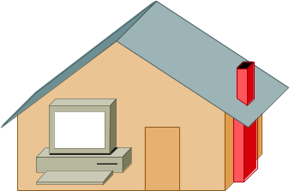

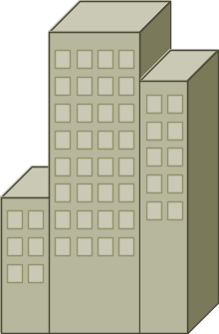
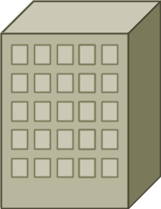
定義網路組件
家庭辦公
用戶
移動辦公 用戶
網際網路
分部
公司總部
Notes:
Note: The two connections between the same sites are for redundency.
Emphasize: The type of connections typical in a home office may be asynchronous dial-up or ISDN BRI. Mobile users only use dial-up. Branch offices and Central sites have the connections just stated. In addition they may have leased lines and packet switched services, to list just a few.

Slide 11

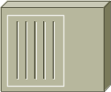




定義網路組件(續)
分部
層 2
伺服器農場
ISDN
家庭辦公
層 1
遠程
典型網路
Notes:
Emphasize: Breaking up the corporate network into smaller components makes network design and management more managable.
Transition: The next few pages a heirarchical model used in network design.

Slide 12

層次化的網路架構定義
核心層
分佈層
訪問層
Notes:
Purpose: This page introduces the hierarchical model.
Emphasize: This model has evolved from real-life experience in configuring very large networks.
Campus network designs have traditionally placed basic network-level intelligence and services at the center of the network and shared bandwidth at the user level. Over the past few years distributed network services and switching has migrated to the user level.
One approach to ensure a level of network performance is to segment the network into layers of functionality. These layers of functionality are defined by the following layers:
Access
Distribution
Core Layer.
This model permits enables designers to define building blocks that interconnect users and services.
It is important to remember that the hierarchical model refers to conceptual layers that provide functionality. The actual demarcation between layers does not necessarily have to be a physical link. This demarcation can also refer to the backplane of a particular device
Transition: The following describes the access layer of the hierarchical model.

Slide 13

訪問層特性
訪問層
端接設備到網路的接入點
Notes:
Purpose: This page defines local services.
Emphasize:
A local service is when the entities that provide these common functions reside on the same subnet or virtual network as the user.
Local services remain in specific area of the network.
Traffic to and from local services is confined between a server, a switch, and an end user.
Local traffic does not enter the network backbone or move through a router.
Local services are confined to a common workgroups.
Transition: The following describes remote services

Slide 14
分佈層特性
訪問層的匯接點
路由數據
分割廣播域/多點傳送域
介質轉換
安全性
遠程訪問的接入點
分佈層
Notes:
Purpose: This page defines enterprise services.
Emphasize:
Enterprise services are services common to all users.
Examples of enterprise services would be e-mail, Internet access, or video conferencing.
Enterprise servers and services exist within a separate subnet placed close to the backbone of the network. Placing the enterprise servers close to the backbone ensures the same administrative distance from each user; however, this also means that all traffic going to an enterprise server crosses the backbone.
Because enterprise services exist outside of the broadcast domain of the end user, these services are surrounding by Layer 3 functionality.
The Layer 3 switch allows servers to be centralized with no performance penalty, eliminating the cost of numerous server repositories.
Layer 3 devices also provide a level of security which protects the information stored on the servers.
Transition: The following describes the multilayer model.

Slide 15
核心層特性
核心層
高速傳送數據
對數據不作任何處理
Notes:
Purpose: This page discusses the characteristics of the core layer.
Emphasize:
The sole purpose of the core layer of the network is to switch packets as fast as possible.
Routing, access lists, and packet filtering should not take place in the core as these functions will slow the data packet transfer rate.
Transition: The following discusses how Cisco products fit with the multilayer design.

Slide 16
各個標準化組織
ISO︰OSI（open system interconnection）
IEEE︰802系列規範協定
ANSI
EIA/TIA
ITU

Slide 17
網路分層和優點
層 layer︰描述了所有需求的有效的通訊過程，並把這些過程邏輯上的組叫做層
分層的優點︰
各層間相互獨立，把網路操作分成低複雜性單元
靈活性好。某一層變化不會影響到別層，設計者可專心設計和開發模塊功能。
促進標準化工作
定義了用于即插即用兼容性的標準界面，使網路易于維護和實現

Slide 18
OSI 模式 概述
應用層
應用層
(高)
表示層
會話層
Notes:
Layer 1 of 2:
Purpose: This figure orients the students to the OSI model.
Emphasize:
This model should be a review for students who attend this course. Gage the depth of your discussion around the knowledge of the students.
Transition: The following layer discusses the lower layers of the OSI reference model.

Slide 19
OSI 模式
應用層
應用層
(高)
表示層
會話層
傳輸層
網路層
數據流層
數據鏈路層
物理層
Notes:
Layer 2 of 2:
Purpose: This figure orients the students to the next set of concepts.
Emphasize:
The Data Link layer of the OSI reference model is implemented by Switches and Bridges. These devices encapsulate date in “frames”.
The Network layer of the OSI reference model is implemented by Routers. These devices encapsulate data in ‘packets’.
The Transport layer of the OSI reference model is implemented by various protocols; one of which is TCP. TCP uses ports and encapsulates the data in ‘segments’.

Slide 20
數據流層的作用
應用層
表示層
例子
會話層
可靠或不可靠的數據傳輸
數據重傳前的錯誤糾正
TCP
UDP
SPX
傳輸層
網路層
提供路由器用來決定路徑的邏輯尋址
IP
IPX
將比特組合成位元組進而組合成幀
用MAC位址訪問介質
錯誤發現但不能糾正
數據鏈路層
802.3 / 802.2
HDLC
設備間接收或發送比特流
說明電壓、線速和線纜等
物理層
EIA/TIA-232
V.35
Notes:
Slide 5 of 5:
Purpose: This figure reviews the entire OSI model stack.
Emphasize:
The upper layers sit above the lower layers.
Transition: The following discusses encapsulation and de-encalsulation.

Slide 21
PDU
PDU（protocol data unit):每一層使用自己層的協定和別的系統的對應層相互通信，協定層的協定在對等層之間交換的訊息叫協定數據單元。
上層 : message : device
transport layer : segment : gateway
Network layer: packet : router
Data-link layer: Frame : bridger
Physical layer: bit : repeater

Slide 22
封裝
封裝 （ encapsulate/encapsulation）︰數據要透過網路進行傳輸，要從高層一層一層的向下傳送，如果一個主機要傳送數據到別的主機，先把數據包裝到一個特殊協定報頭中，這個過程叫 封裝。

Slide 23

解封裝數據
應用層
表示層
會話層
上層數據
傳輸層
上層數據
TCP 頭
網路層
TCP+上層數據
IP 頭
IP + TCP +上層數據
數據鏈路層
LLC 頭
LLC 頭 + IP + TCP + 上層數據
MAC 頭
物理層
0101110101001000010
Notes:
Purpose: This figure illustrates de-encapsulation.
Emphasize: At the destination, the headers at each layer are stripped off as the data moves back up the stack.

Slide 24

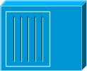


交換機和橋接器營運在鏈路層
數據鏈路層
或
1
2
3
4
1
2
  每段有自己的競爭域
  所有的段都在同一廣播域
Notes:
Emphasize: To reduce the number of collisions, a switch can be split into multiple segments, each in a separate collision domain. Note that all segments are in the same broadcast domain.

Slide 25

網路設備的域
集線器
橋接器
交換機
路由器
競爭域
1 4 4 4
廣播域
1 1 1 4
Notes:
Emphasize: This figure summarizes the different collision domains and broadcast domains on various network devices. It is important that students understand the difference between the two domains.

Slide 26
第二章 基于TCP/IP的互連網路
了解TCP/IP協定棧，各個分層的主要功能、IP協定的應用
掌握IP位址分類，子網路遮罩的作用，識別網路標識號、主機標識號，子網的數目
學會在路由器的端口正確設置IP位址和子網路遮罩
Notes:
Purpose: This figure states the chapter objectives.
Emphasize: Read or state each objective so each student has a clear understanding of the chapter objectives.

Slide 27
DoD 模型
( Department of Defense Model )
Internet 並未參考 OSI 模型, 因 TCP/IP 協定的誕生早於 OSI 模型。
DoD 模型是 TCP/IP 協定的網路模型。

Slide 28
TCP/IP 協定組合
『TCP/IP 協定組合』包含了與 TCP/IP 相關的數十種通訊協定, 例如：SMTP、DNS、ICMP、POP、FTP、Telnet...等等。
平常口語所謂的 TCP/IP 通訊協定, 其背後真正的意義就是指 TCP/IP 協定組合, 而非單指 TCP 和 IP 兩種通訊協定。

Slide 29
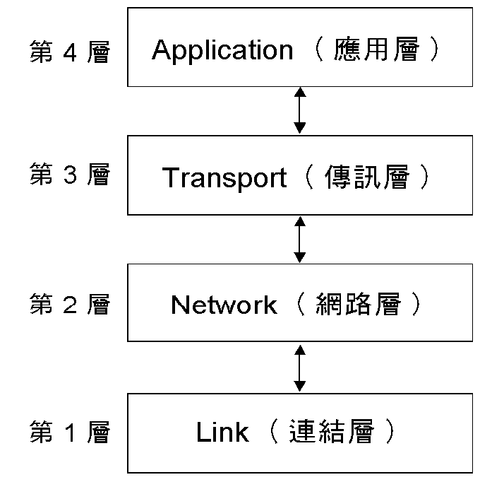
DoD 模型的 4 層架構

Slide 30
DoD 模型的 4 層簡介
Application Layer（應用層）
  定義應用程式如何提供服務。
Transport Layer（傳訊層）
  負責傳輸過程的流量控制、錯誤處理、資料重送。
Network Layer（網路層）
  決定資料如何傳送到目的地。
Link Layer（連結層）
  負責對硬體的溝通。

Slide 31
Approaches to Media Sharing
Medium sharing techniques
Static channelization
Dynamic medium access control
Partition medium
Dedicated allocation to users
Satellite transmission
Cellular Telephone
Scheduling
Random access
Polling: take turns
Request for slot in transmission schedule
Token ring
Wireless LANs
Loose coordination
Send, wait, retry if necessary
Aloha
Ethernet

Slide 32
Random Access
ALOHA
Slotted ALOHA
Carrier Sensing Multiple Access (CSMA)
p-Persistent CSMA
CSMA with Collision Detection (CSMA/CD)
CSMA with Collision Avoidance

Slide 33
乙太網路的資料連接層
網路上的電腦都共用同一個傳輸介質(網路線), 必須訂定一個管理辦法來管理『誰先用、誰後用』。
這套管理辦法稱為『MAC Method』, 即 OSI 資料連接層所負責的工作。
乙太網路所採用的 MAC Method 稱為『CSMA/CD』（Carrier Sense Multiple Access with Collision Detection）。

Slide 34
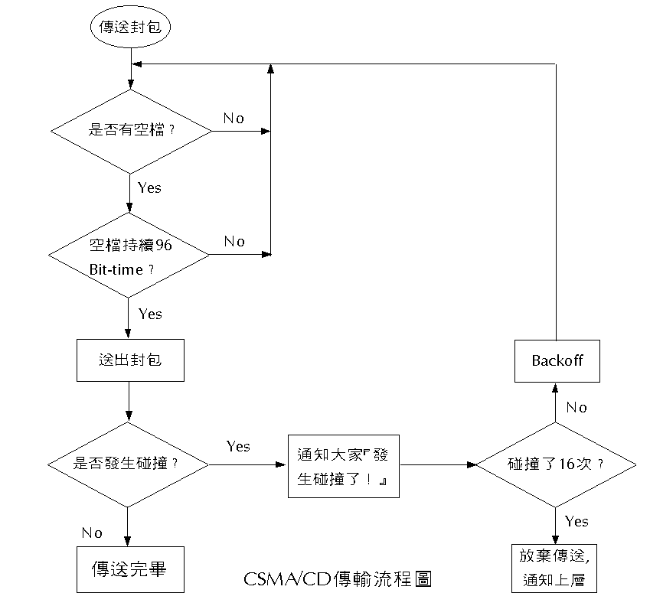
CSMA/CD 傳輸流程圖

Slide 35
MAC 位址的用途
乙太網路採用『廣播』（Broadcast）方式傳送封包。
封包一旦送出去, 網路上的所有電腦, 無論是否為傳送對象, 都會收到此封包。
為了使每一部電腦都能知道自己是否為傳送的對象, 因此每張 Ethernet 網路卡都編有一個獨一無二的『MAC ( Media Access Control ) 位址』。

Slide 36
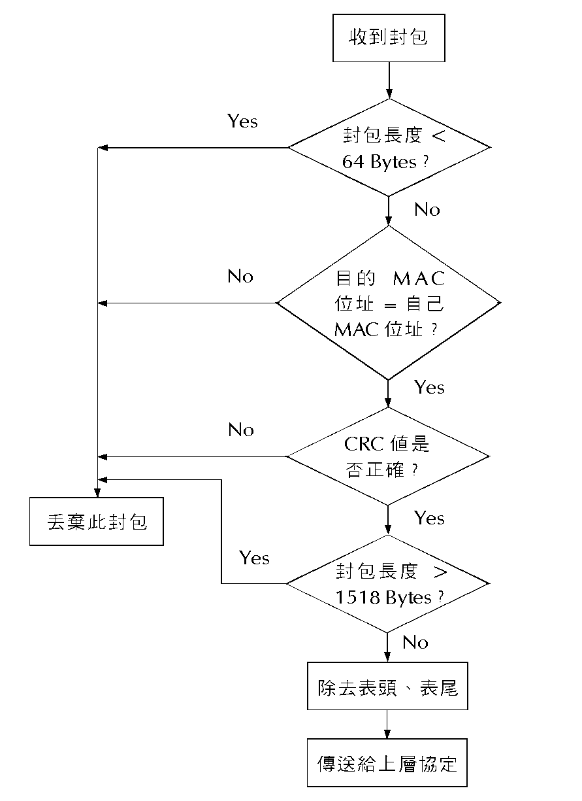
接收端如何處理封包

Slide 37
IP 所提供的服務
IP 封包的傳送。
IP 封包的切割與重組。

Slide 38
傳送 IP 封包
要將 IP 封包從來源裝置傳送到目的裝置, 必須依賴以下兩種機制：
IP 位址
IP 路由 (IP Routing)

Slide 39
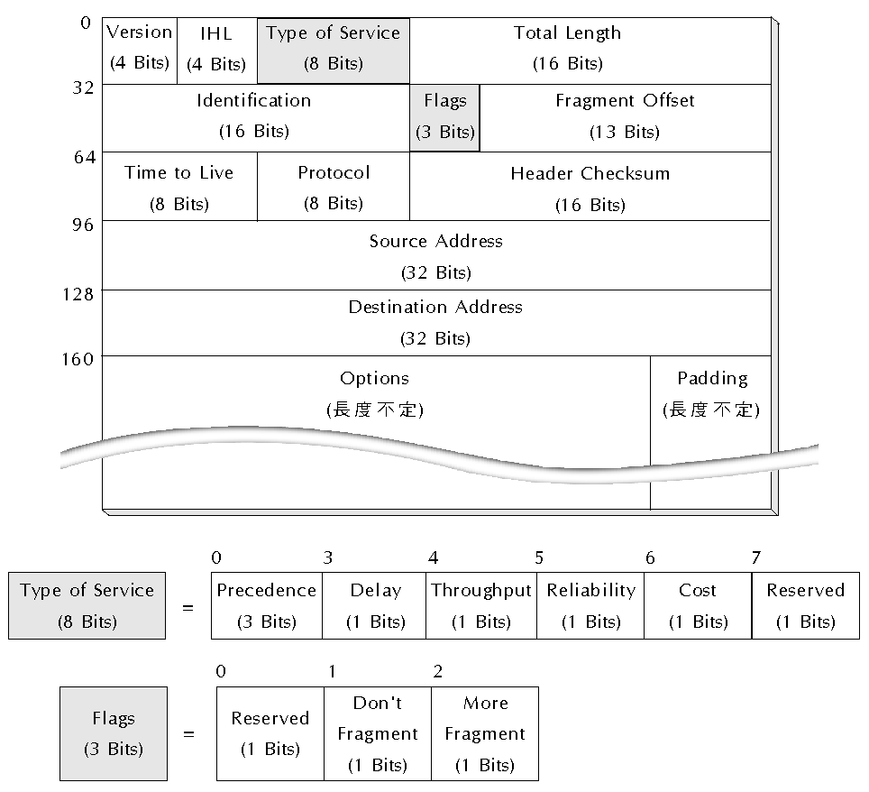
IP 表頭內容

Slide 40
IP 封包的 3 種傳遞模式
依據目的裝置的不同, IP 總共有 3 種傳遞模式：
Unicast
Broadcast
Multicast

Slide 41
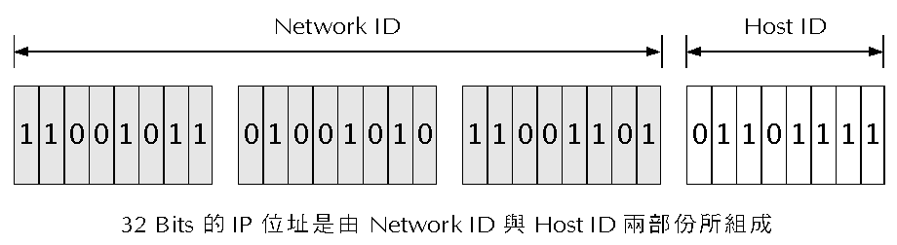
IP 位址的結構
網路位址 ( Network ID )
主機位址 ( Host ID )

Slide 42
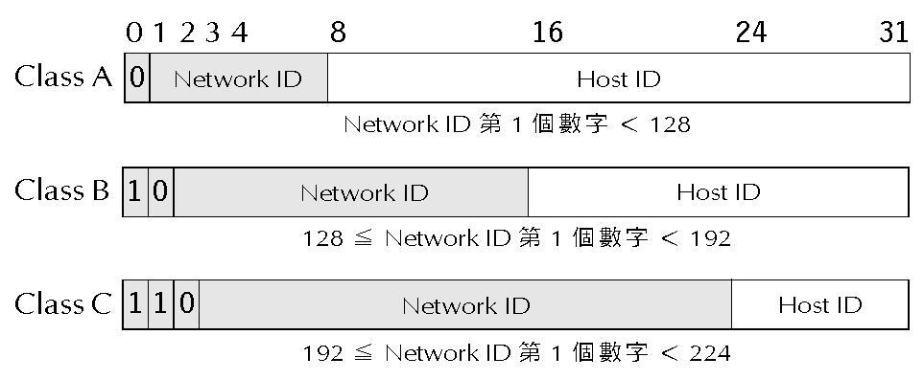
Class A、B、C 的比較

Slide 43
特殊的 IP 位址
Network ID 全為 0 代表『本網路』。
Host ID 全為 0 用來識別網路。
Network ID 與 Host ID 皆為 0 代表裝置本身。皆為 1 則稱為 Local 廣播封包。
Host ID 全為 1 代表網路中全部裝置。
除前導位元外, 其餘的 Network ID 位元皆設為 1,代表『Loopback』 位址。

Slide 44
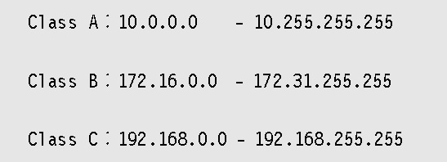
Private (私人) IP 位址
有些網路雖然使用 TCP/IP 的協定組合, 但不會與 Internet 相連。因此設計了Private (私人) IP 位址, 讓這些封閉網路自行使用。

Slide 45
Subnet (子網路)
將同一個 IP 位址等級的網路再切割成數個子網路, 如此網路規模較小, 避免降低網路效能。
切割後的子網路可正常與其他網路互相連接。

Slide 46
Subnet 的切割原理
讓每個 Subnet 擁有一個獨一無二的 Subnet ID, 以便路由器能識別這些切割出來的 Subnet。
從 Host ID『借用』前面幾個 Bit, 作為 Subnet ID。

Slide 47
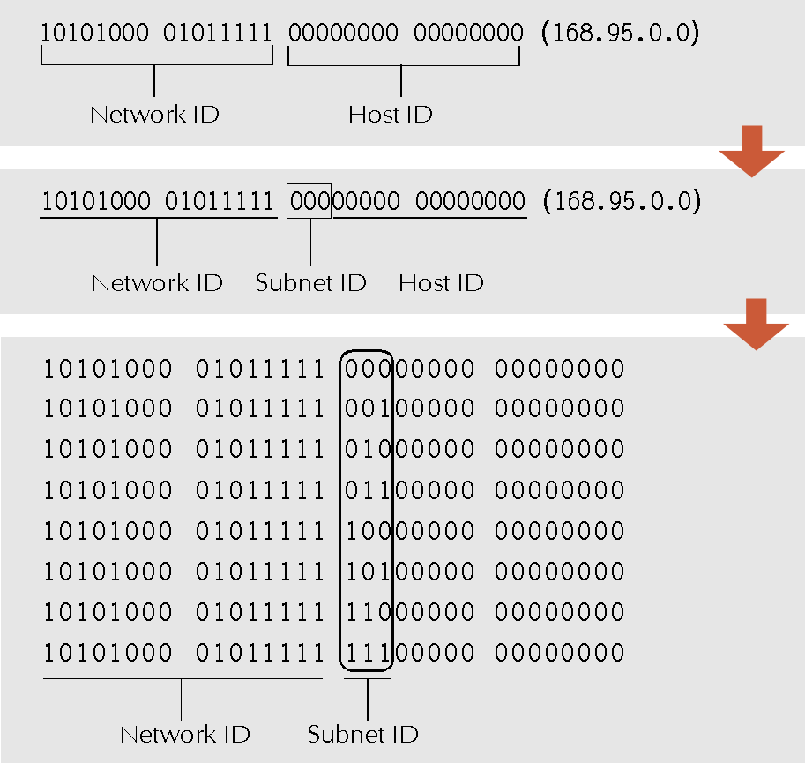
子網路 的切割範例

Slide 48
Subnet Mask (子網路遮罩)
切割子網路後, 路由器無法從前導位元來識別 Network ID。
子網路遮罩讓路由器能判斷 IP 位址中哪幾個位元為 Network ID, 哪幾個位元為 Host ID。

Slide 49
Subnet 注意事項
內部網路的路由器上要設定 Subnet 的路由記錄 ( 路由表 ), 以便路由器轉送。
Subnet 可再切割成更小的 Subnet。
Subnet 切割時所作的設定, 都是在內部網路。遠端的網路或路由器並不需知道 您的網路是如何切割 Subnet。

Slide 50
ARP 簡介
ARP 僅能在區域網路內使用。
用來解析網路裝置的 MAC 位址。
當我們知道某項裝置的 IP 位址時, 便可利用 ARP 來取得對應的 MAC 位址。

Slide 51
ARP 運作的方式
當 ARP 欲取得某裝置的 MAC 位址時, 必須直接向該裝置詢問。
A 電腦要傳送 IP 封包給 B 電腦時, 需先利用 ARP 取得 B 電腦的 MAC 位址。
由 ARP request 與 ARP reply 兩種封包所組成。

Slide 52
ICMP
(Internet Control Message Protocol)
屬於在 Network 層運作的協定。
用來『報告錯誤』。
IP 路由的過程中, 若主機或路由器發現任何異常, 便可利用 ICMP 來傳送相關的資訊。

Slide 53
利用 PING 來診斷網路問題
1) ping 127.0.0.1
  127.0.0.1 是所謂的 Loopback 位址目的位址為 127.0.0.1 的封包不會送到網路上, 而是送至本機 的 Loopback driver 。主要是用來測試 TCP/IP 協定是否正常運作。
2) ping 本機 IP 位址
  若步驟 1 中設定正確, 再試網路裝置是否正常。若有問題, 則不會回應。

Slide 54
利用 PING 來診斷網路問題
3) ping 對外連線的路由器
  也就是 PING 預設閘道 IP 位址。若成功, 代表內部網路與對外連線的路由器正常。
4) ping Internet 上電腦的 IP 位址
  如果有回應, 代表 IP 設定全部正常。
5) ping Internet 上電腦的網址
  如果有回應, 代表 DNS 設定無誤。

Slide 55
Host-To-Host 層的功能
位於 DoD 模型的網路層 ( IP ) 與應用層 ( FTP、HTTP 等 ) 之間。
管理連接埠。
提供流量控制、封包確認與重送等功能( TCP 才支援 )。

Slide 56
連接埠 (Port)
若將電腦比做郵局, 連接埠就像窗口, 負責各種不同的業務。
一部電腦只有一個 IP 位址, 但有許多連接埠, 以區分各使用 TCP/IP 的程式。
當電腦收到 IP 封包時, 便根據其連接埠編號, 判斷交由哪個應用程式來處理。

Slide 57
連接埠編號的原則
連接埠編號從 0 至 65535。
0-1023 稱為『Well-Known』連接埠。
1024-65535 為『Registered / Dynamic』連接埠, 由 Client 端自行使用。

Slide 58
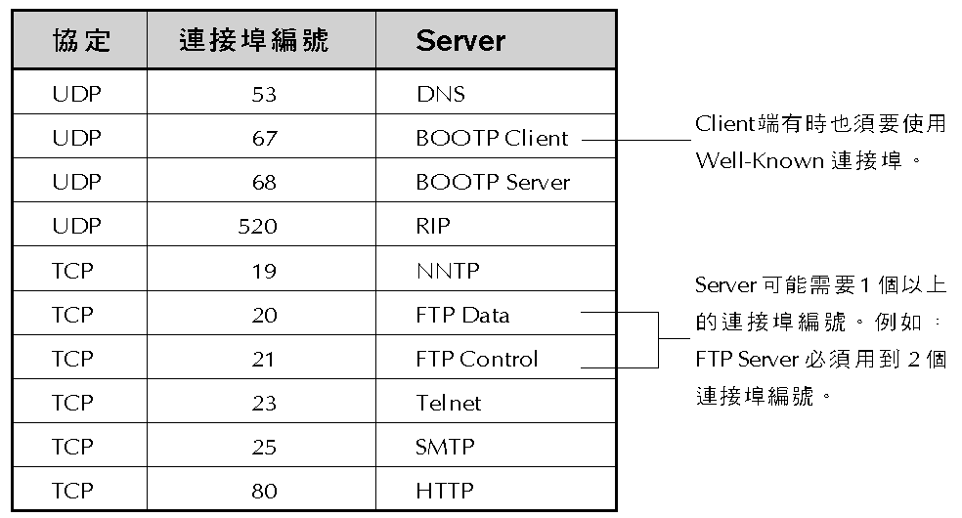
常見的 Well-Known 連接埠

Slide 59
UDP 簡介
( User Datagram Protocol )
UDP 表頭可記錄封包來源端與目的端的連接埠資訊。
Connectionless 的傳送特性。傳送過程較為單純, 但是可靠性較差。
不具有確認、重送等機制。

Slide 60
使用 UDP 的應用程式之考量
為了要降低對電腦資源的需求。
應用程式本身已提供資料完整性的檢查機制。
要使用 Multicast 或 Broadcast 等一對多的傳送方式。

Slide 61
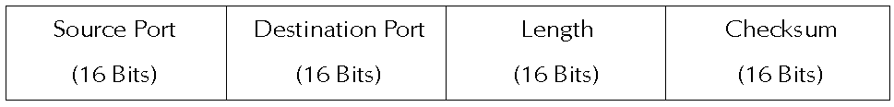
UDP 表頭
Source Port (來源連接埠編號)
  記錄來源端應用程式所用的連接埠編號。
Destination Port (目的連接埠編號)
  記錄目的端應用程式所用的連接埠編號。
Length (長度)
  記錄 UDP 封包的總長度。
Checksum (錯誤檢查碼)
  記錄 UDP 封包的錯誤檢查碼。

Slide 62
TCP 的特性
資料確認與重送
  若目的端未收到某一部份資料, 來源端便可利用重送的機制, 重新傳送該資料。
流量控制
  能視情況調整資料傳輸的速度。
連線導向
  利用 TCP 傳輸資料時, 必須先建立 TCP 連線, 彼此協調必要的參數。

Slide 63
TCP 傳送機制
確認與重送
Sliding Window
Send / Receive Window
Window Size 與流量控制
以 Byte 為處理單位
雙向傳輸

Slide 64
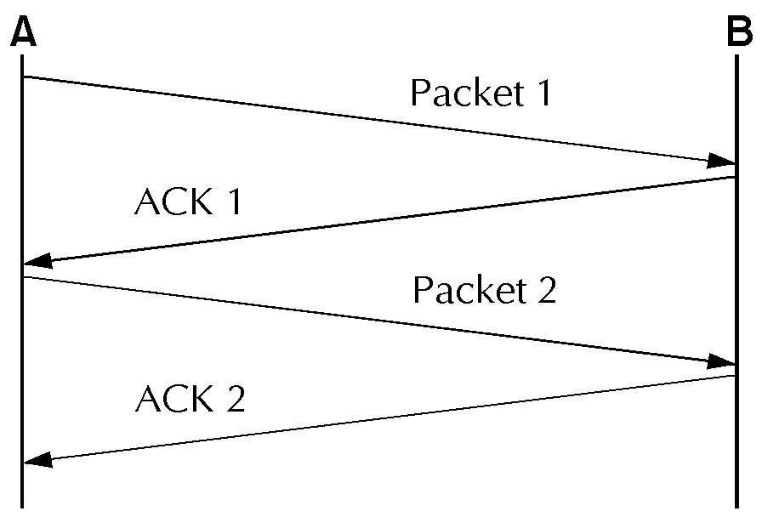
確認與重送機制 (1)
確認封包已送達

Slide 65
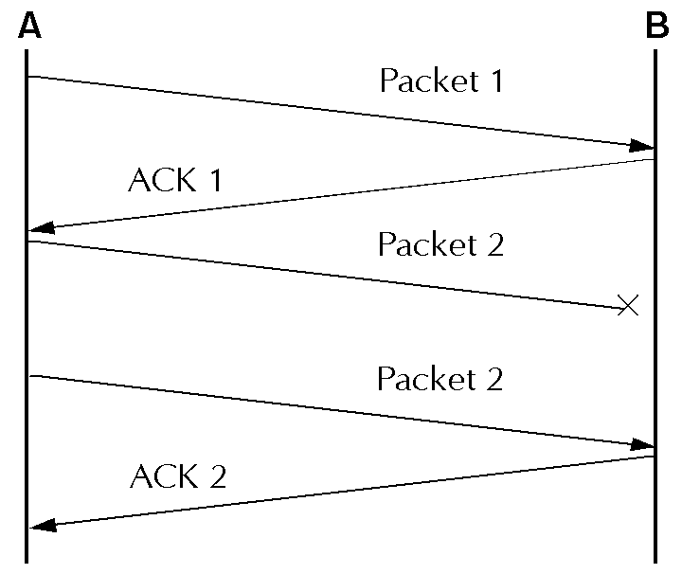
確認與重送機制 (2)
得知封包未送達則重送

Slide 66
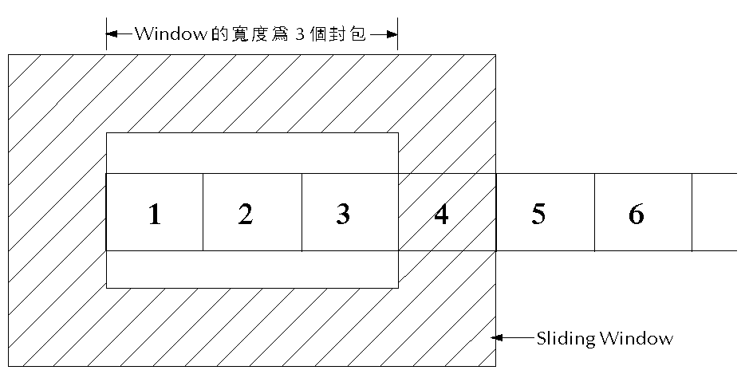
Sliding Window 機制 (1)
一開始傳送時, 來源端的 Sliding Window
( 將看得見的 3 個封包送出 )

Slide 67
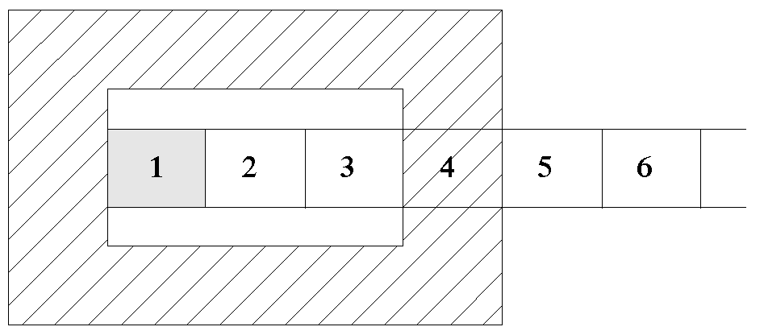
Sliding Window 機制 (2)
收到目的端回應的 ACK1 後, Sliding Window 便將 Packet 1標示為『完成』

Slide 68
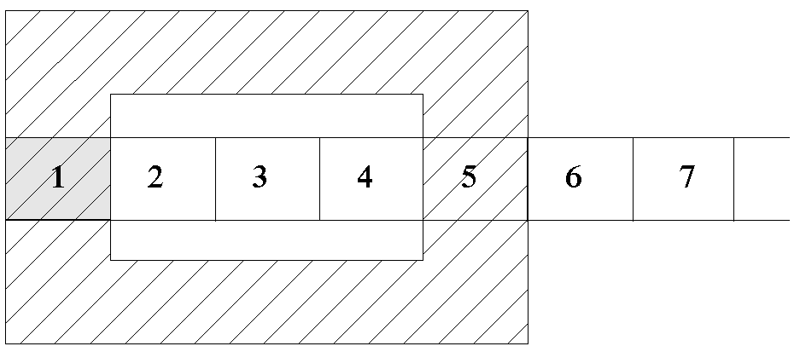
Sliding Window 機制 (3)
Sliding Window 往右滑動一格, 再將新進入的 Packet 4 送出

Slide 69
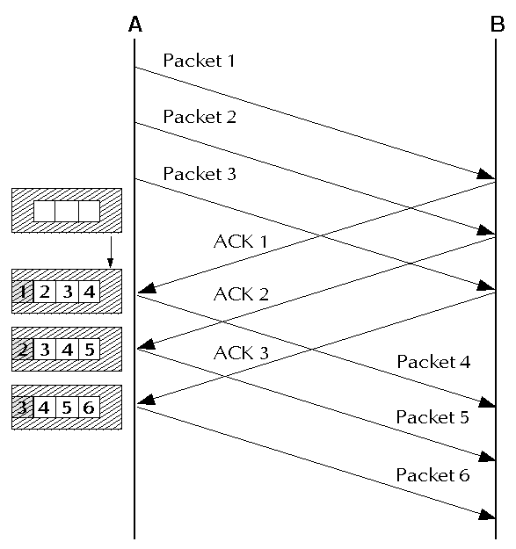
Sliding Window 機制 (4)
Sliding Window 會隨著收到的 ACK 封包變化

Slide 70
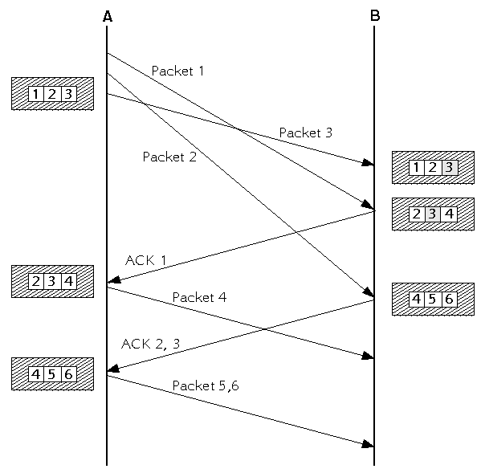
Receive Window 機制 (5)
Send/Receive Window 的變化情形

Slide 71
Window Size 與流量控制機制
靠 Sliding Window 的大小來調整流量。
  Window Size 變小時, 流量也會變慢。
  Window Size 變大時, 流量會變快, 但較耗費電腦資源。
Window Size 是由目的端決定。
  藉由 ACK 封包, 通知來源端調整傳送封包的速度。

Slide 72
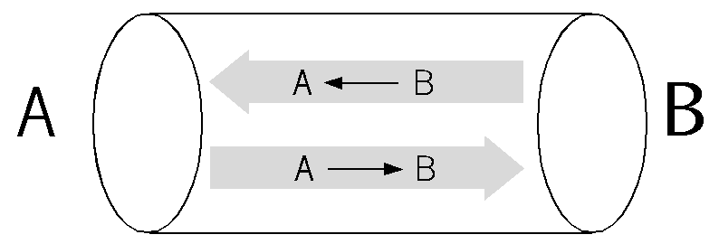
雙向傳輸機制 (1)
將 TCP 連線想像成由兩條管道所構成的雙向傳輸：

Slide 73
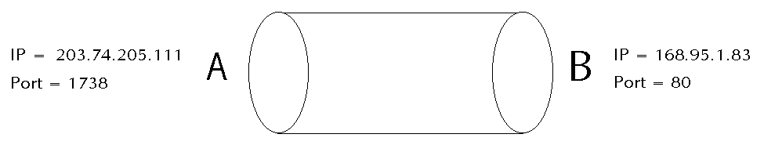
TCP 連線 – 連線定義 (1)
由連線兩端的 IP 位址與連接埠編號所定義：

Slide 74
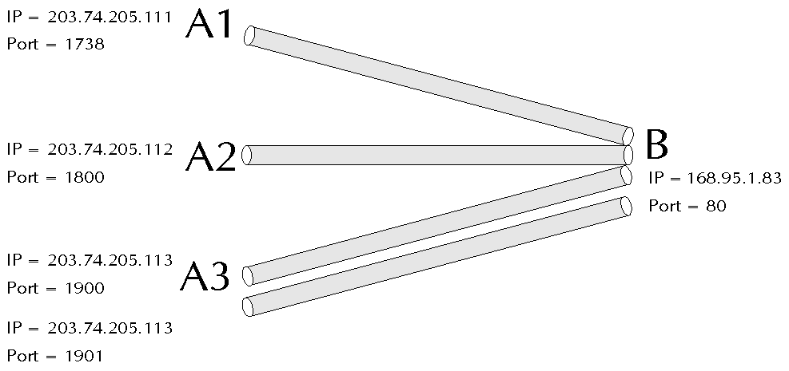
TCP 連線 – 連線定義 (2)
B 伺服器可和同一用戶端的不同連接埠建立多條連線, 或是和不同的用戶端同時建立連線

Slide 75
TCP 連線 – 建立連線
在建立連線時, 必須交換以下資訊：
雙方的 Initial Sequence Number。
雙方的 Window Size。
雙方支援的 TCP 選擇性功能。
建立連線的過程稱為『Handshaking』

Slide 76
TCP 常見的選擇性功能
MSS
SACK-Permitted
SACK

Slide 77
MSS (Maximum Segment Size)
在連線建立時, 用來指定所能傳送 TCP 資料最大的長度。
預設值為 MTU 減去 IP 表頭的最小長度, 再減去 TCP 表頭的最小長度。
以乙太網路為例, MSS 預設值為 1460。

Slide 78
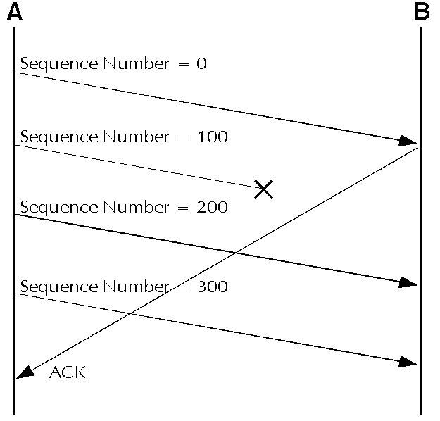
SACK-Permitted 與 SACK
SACK-Permitted：在連線建立時, 雙方互相溝通是否要使用 SACK 功能。
SACK：連線建立後的傳送過程中, 用來告知對方不必重送哪些封包。

Slide 79
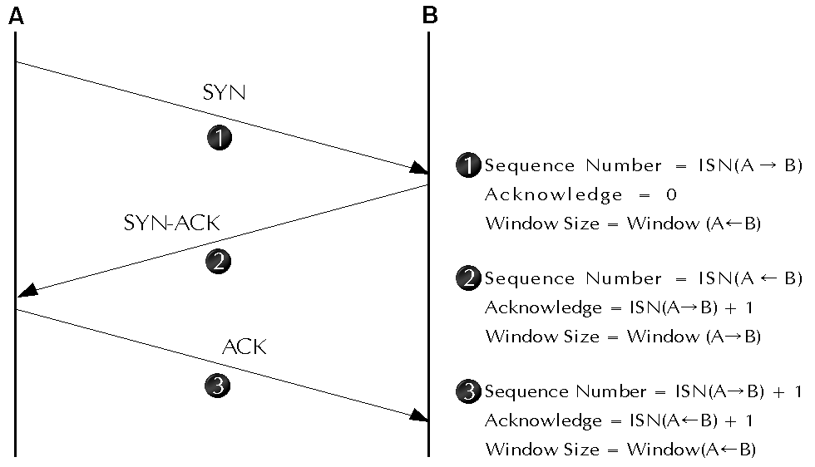
建立連線 ( Handshaking ) 3 步驟

Slide 80
TCP 連線 – 中止連線
經由特定的連線中止步驟, 才能將連線所用的資源 (連接埠、記憶體等等) 釋放出來。
雙方都可以主動提出中止連線的要求。

Slide 81
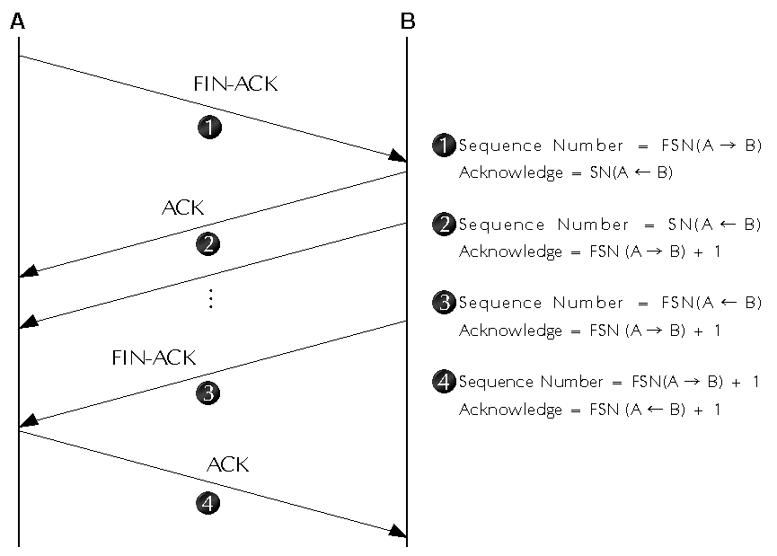
中止連線 4 步驟

Slide 82
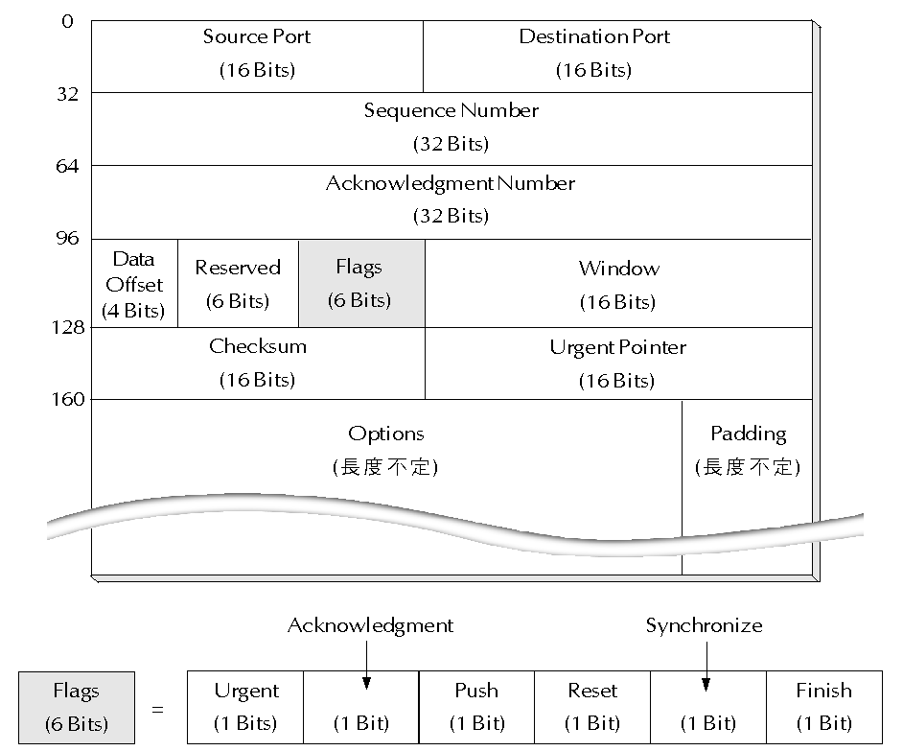
TCP 表頭

Slide 83
第三章 配接Cisco設備
能夠識別路由器或交換機之間連接所需要的連接組件，並能正確連接
能夠識別透過串口或ISDN BRI口連接WAN所需要的連接組件，並能正確連接
在路由器或交換機與一個終端之間建立控制台連接
正確記錄包括每個互連網設備的連接類型和連接位置等在內的物理拓撲訊息
Notes:
Purpose: this figure states the chapter objectives.
Emphasize: Read or state each objective so each student has a clear understanding of the chapter objectives.

Slide 84


連接典型網路
圖例
快速以太網/
以太網
ISDN
專線
核心
伺服器
core_sw_a
專線/
幀中繼
ISDN 雲
Notes:
Purpose: this figure highlights the LAN network. In this section, students will learn how to cable the LAN.
Note: The figure illustrates two workgroup LANS, both connecting into core switches.

Slide 85
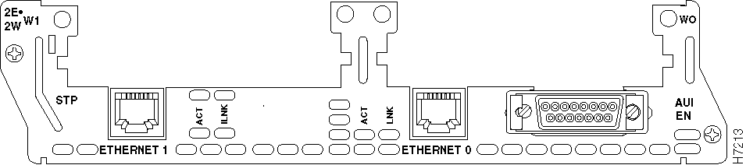
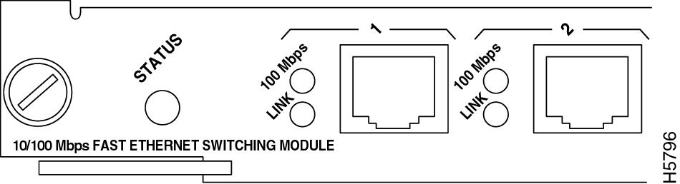
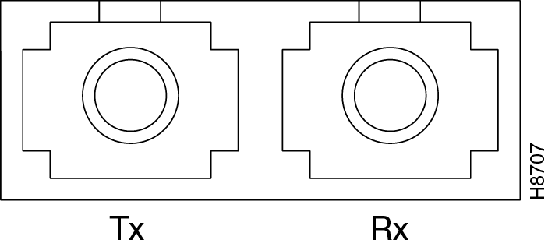
區分不同的連接類型
ISO 8877 (RJ-45)
連接器和插孔比電話連接器RJ-11和插孔略大
AUI 連接器是DB15
光纖連接器界面
Notes:
Purpose: This figure illustrates the different ports used in Ethernet.
Emphasize: RJ-45 ports are common on Cisco platforms. Some devices also offer DB-15 interfaces for AUI. If the cable is fiber, the port will look different. Point each port out to the students.
Note: If you have devices available that have the various ports, show the actual ports to your students.

Slide 86

UTP實現直連線
直連10BaseT/
100BaseT
直連線
8
1
集線器/交換機
伺服器/路由器
針 線
1 RD+
2 RD-
3 TD+
4 NC
5 NC
6 TD-
7 NC
8 NC
針 線
1 TD+
2 TD-
3 RD+
4 NC
5 NC
6 RD-
7 NC
8 NC
1
8
8
1
8
1
绿
白
蓝
绿
白
蓝
棕
绿
蓝
白
橙
棕
棕
白
绿
蓝
白
橙
橙
白
棕
白
橙
白
兩端的線序相同
Notes:
Emphasize: Make sure each student has seen a Cat 5 cable. Describe the test for straight through cable determination. If you hold the two ends of an RJ-45 cable side by side, you'll see eight colored strips, or pins, at each end.
If the order of the colored pins is the same at each end, then the cable is straight through.
If the order of the colors is reversed at each end, then the cable is crossed over or rolled.
Straight-thru Ethernet uses pins 1, 2, 3, and 6.
Straight-thru cables are used for switch to router cabling, switch to PC or server cabling, or hub to PC or server cabling.

Slide 87
UTP實現交叉線
交叉連接10BaseT/
100BaseT
交叉線
集線器/交換機
集線器/交換機
8
1
針 線
1 RD+
2 RD-
3 TD+
4 NC
5 NC
6 TD-
7 NC
8 NC
針 線
1 RD+
2 RD-
3 TD+
4 NC
5 NC
6 TD-
7 NC
8 NC
1
8
8
1
8
1
棕
棕
白
綠
藍
藍
白
綠
白
橙
橙
白
棕
棕
白
橙
藍
藍
白
橙
白
綠
綠
白
部分線序交叉
Notes:
Emphasize: Make sure each student has seen a Cat 5 cable. Describe the test for crossover cable determination. If you hold the two ends of an RJ-45 cable side by side, you'll see eight colored strips, or pins, at each end.
If the order of the colored pins is the same at each end, then the cable is straight through.
If the order of the colors is reversed at each end, then the cable is crossed over or rolled.
Ethernet uses pins 1, 2, 3, and 6. For crossover, pin 1 is connected to 3, and oin 2 is connected to 6.
Crossover cables are used for switch to switch cabling, PC to PC cabling, switch to hub cabling, hub to hub cabling, or router to router cabling.

Slide 88
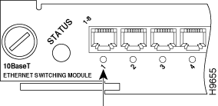
UTP直連線與交叉線對比
1x
2x
3x
4x
有且僅有一個端口標記有“ X”時使用直連線.
1x
2x
3x
4x
2x
3x
4x
1x
兩個端口均標有或均沒標有“X”時用交叉線.
Notes:
Purpose: This figure describes a simple way to determine whether one should use a crossover or straight thru cable.

Slide 89
WAN物理層實現
物理層實現多種多樣
連線規範定義了連接速率
HDLC
PPP
幀中繼
ISDN BRI (用PPP協定)
EIA/TIA-232
EIA/TIA-449
X.121 V.24 V.35
HSSI
RJ-45
注意: 插腳引線不同于 典型網中用到的RJ-45
Notes:
Purpose: This figure illustrates the various WAN standards.
Emphasize: The serial standards presented in this course, are presented in the figure.
For ISDN, use an RJ-45 port. The cable differs from ports used for serial connections. Note that RJ-45 connections will fit into an RJ-48 and vice versa. Tell students not to connect an ISDN cable into anything other than an ISDN port.

Slide 90
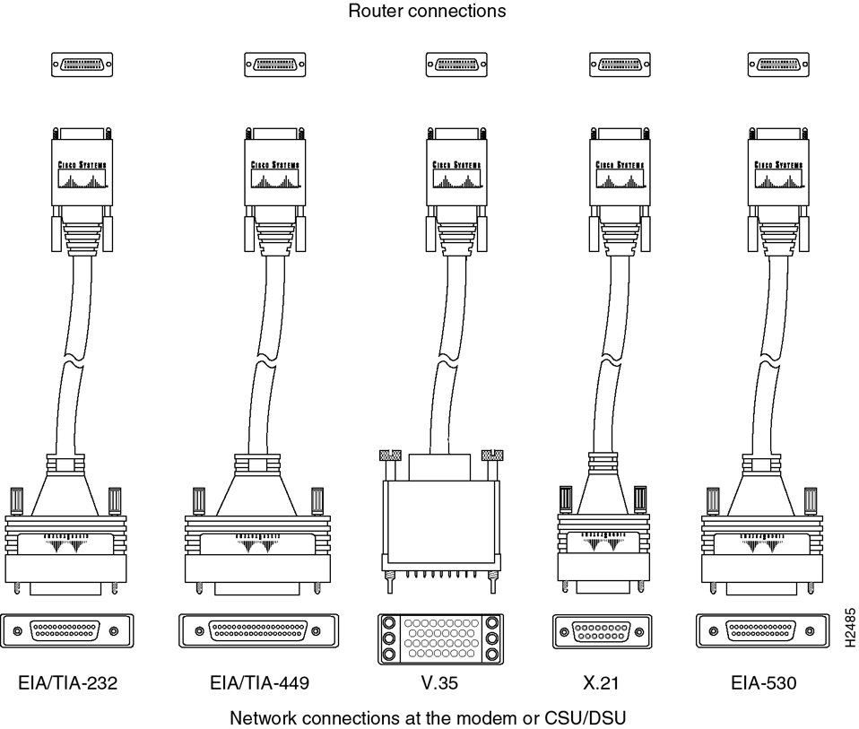

區分不同的WAN串行連接器
端接用戶設備
連接到路由器
DTE
CSU/
DSU
DCE
服務商
EIA/TIA-232
EIA/TIA-449
V.35
X.21
EIA-530
透過CSU/DSU接入網路
Notes:
Purpose: This section describes the various serial standards that support leased line connections.
Emphasize: The same 60-pin end that attaches to a Cisco device supports all standards illustrated.

Slide 91
串行連接中的DTE和 DCE比較
Data Terminal Equipment
數據終端設備
WAN連接中用戶方的最後設備
Data Communications Equipmen
數據通訊設備
WAN服務商方的最後通訊設備
DCE提供時鐘
數據機
通道服務單元/
數據服務單元
DTE
DCE
S
S
S
S
S
S
DTE
DCE
DCE
DTE
DTE/DCE─責任分界點
Notes:
Purpose: This section describes the DTE and DCE.
Emphasize: The DTE end attached to your router and the DCE end attaches the the CSU/DSU (or modem) which is attached to the service provider’s network. DTE and DCE do not refer to male and female connectors.
Note: Data switching equipment (DSE) is an additional term sometimes used to describe the switch components that appear inside the cloud. The DSE adds and removes channels assigned inside the WAN. The DSE connects traffic from various sources to their final destinations through other switches.

Slide 92
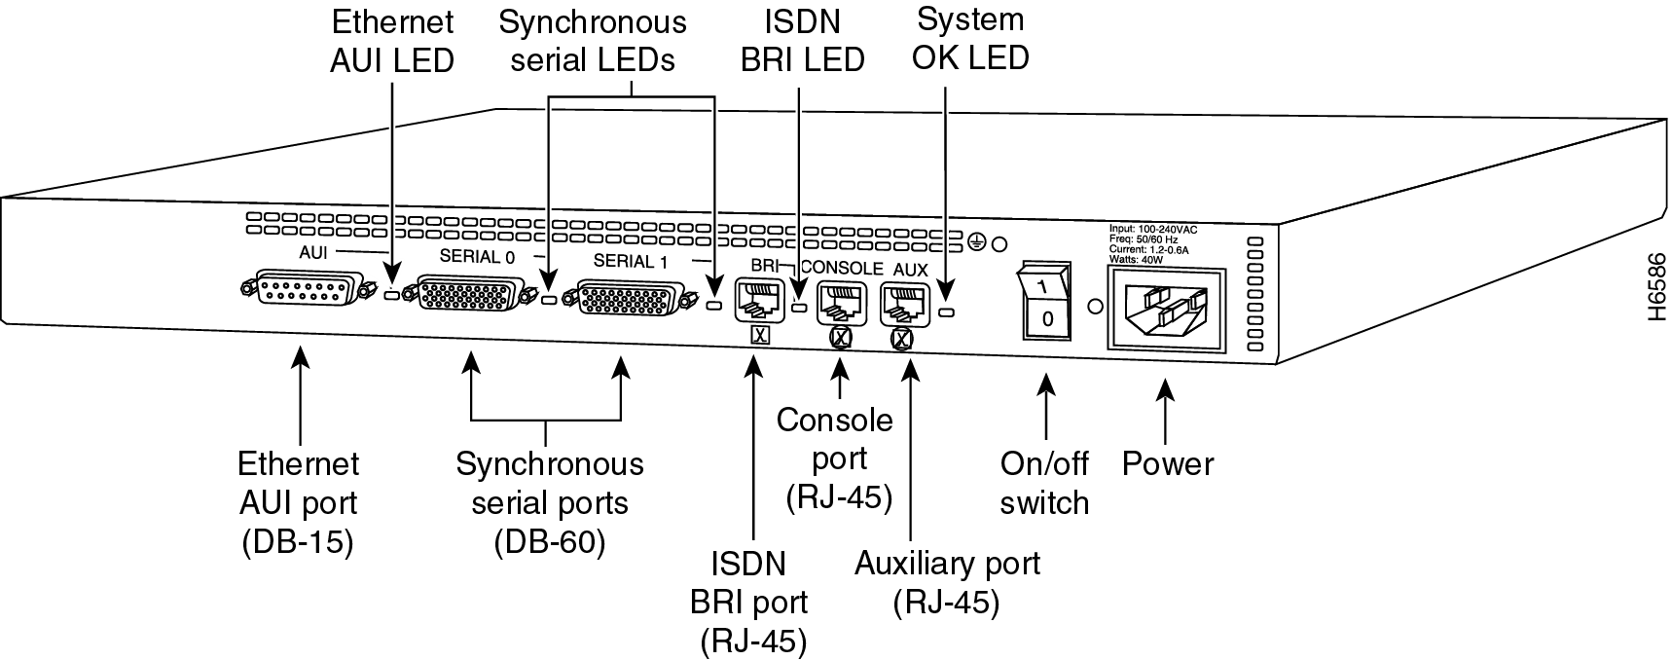
固化的端口
2500 路由器─背板一覽
WAN串口可以採用固化模式
Notes:
Purpose: This figure shows fixed interface router such as a 2500.
Emphasize: The router in the figure is a Cisco 2500 router with Ethernet, serial, and ISDN interfaces..
A fixed interface router requires no additional hardware interfaces to operate. However, once you acquire a fixed component router such as a 2500, you cannot change interfaces.
Note: Show students the physical router used in the laboratory exercise.

Slide 93
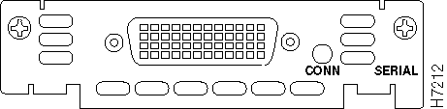
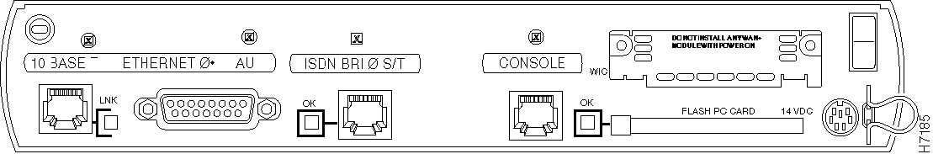
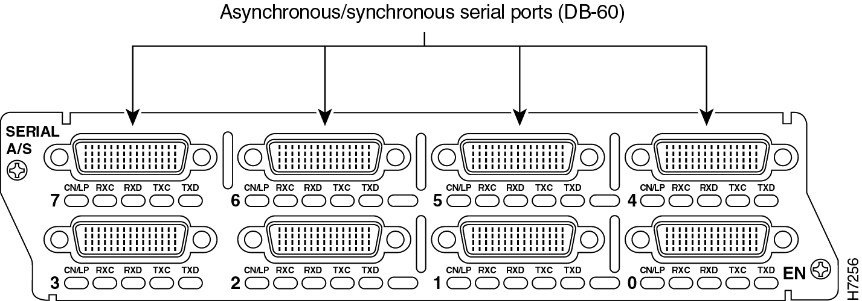
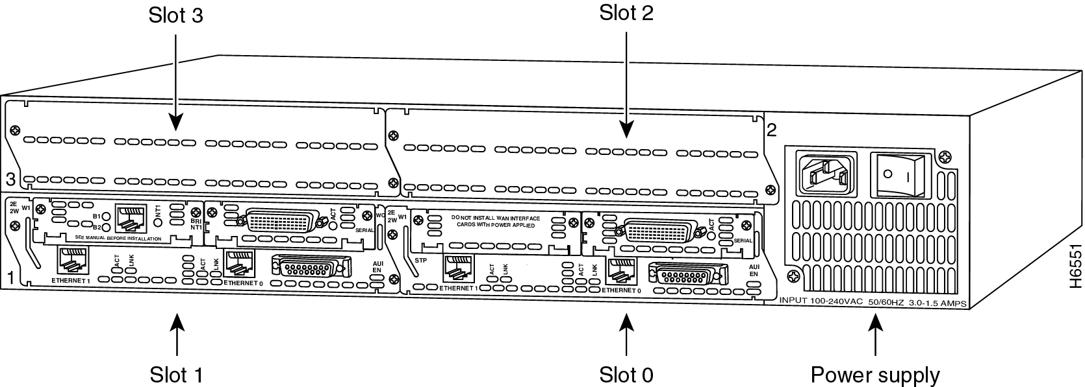
模塊化端口
WAN串口可以採用模塊化模式
WAN 界面卡
1603 路由器─背板一覽
10BaseT以太網口
AUI以太網口
ISDN BRI S/T
控制口
模塊
3640 路由器─
背板一覽
Notes:
Purpose: This figure shows modular interface routers.
Emphasize: A modular interface router requires additional hardware network modules and/or WAN interface cards. This generally costs more than a fixed interface router. However, you have the flexibility to change the interface components as your network scales.
When configuring an interface on a fixed configuration router, some interfaces must be called out with the slot and port.
Note:
The figure displays a 1603 router with a 60-pin WAN interface card. It also displays a 3640 with an 8 port serial network module.
The laboratory exercise suggests the use of a 3640 as the core router. If you use this router, show the students the various network modules you have installed.

Slide 94
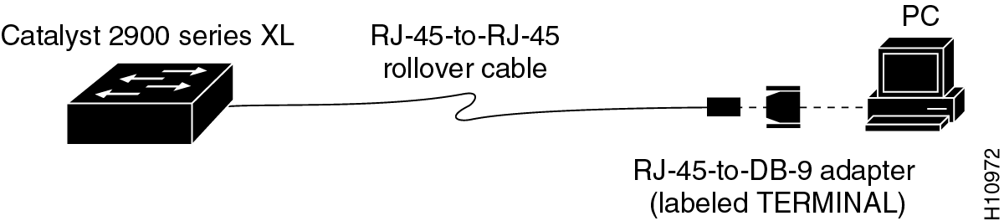
控制台連接
帶控制口的設備
  PCs需要一個將RJ-45轉換到DB-9或DB-25的轉換器
  通訊口設置為9600波特率, 8個數據位, 不設奇偶校驗位, 1個停止位, 不設流量控制
  這是透過控制口的一種管外管理模式
  AUX端口用于數據機的遠程連接訪問
Notes:
Emphasize:
Rollover cables are not the same as crossover cables. The pinouts for a rollover cable are 1-8, 2-7, 3-6, 4-5, 5-4, 6-3, and so on.
Students must also set up a HyperTerminal console session if they are on a Microsoft Windows ‘95 platform. The instructions to establish a console session using HyperTerminal are in the HyperTerminal appendix.

